Slide 1
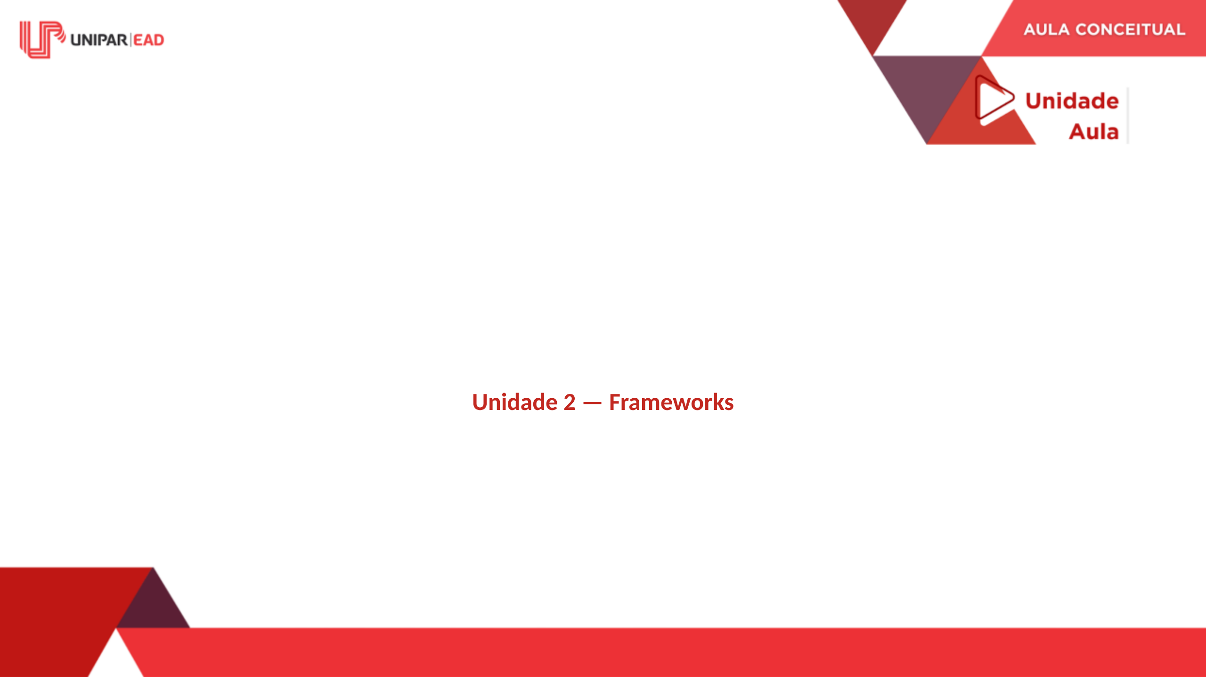
Notes:
FALA DO PROFESSOR: Nesta aula, vamos estudar dois paradigmas fundamentais de frameworks: Pull-based e Push-based. Essa distinção afeta a forma como o framework processa requisições e renderiza interfaces. Não são conceitos difíceis, mas são frequentemente confundidos. Vamos esclarecer cada um com exemplos práticos.

Slide 2
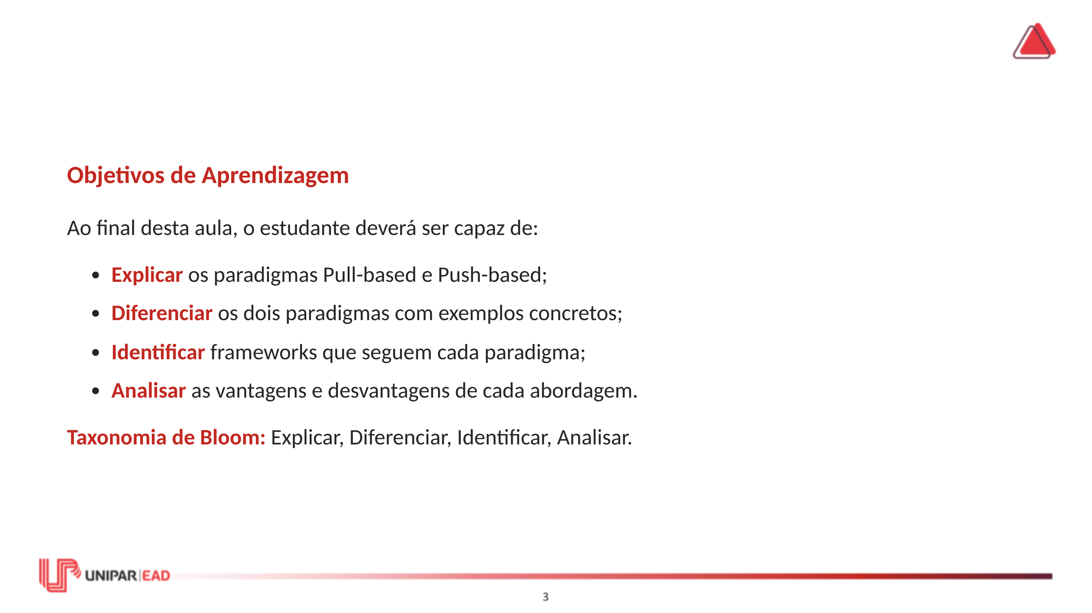
Notes:
FALA DO PROFESSOR: Pull-based e Push-based são duas formas diferentes de pensar sobre como dados fluem em uma aplicação. A diferença é sutil, mas tem implicações significativas na arquitetura e na experiência do desenvolvedor.

Slide 3
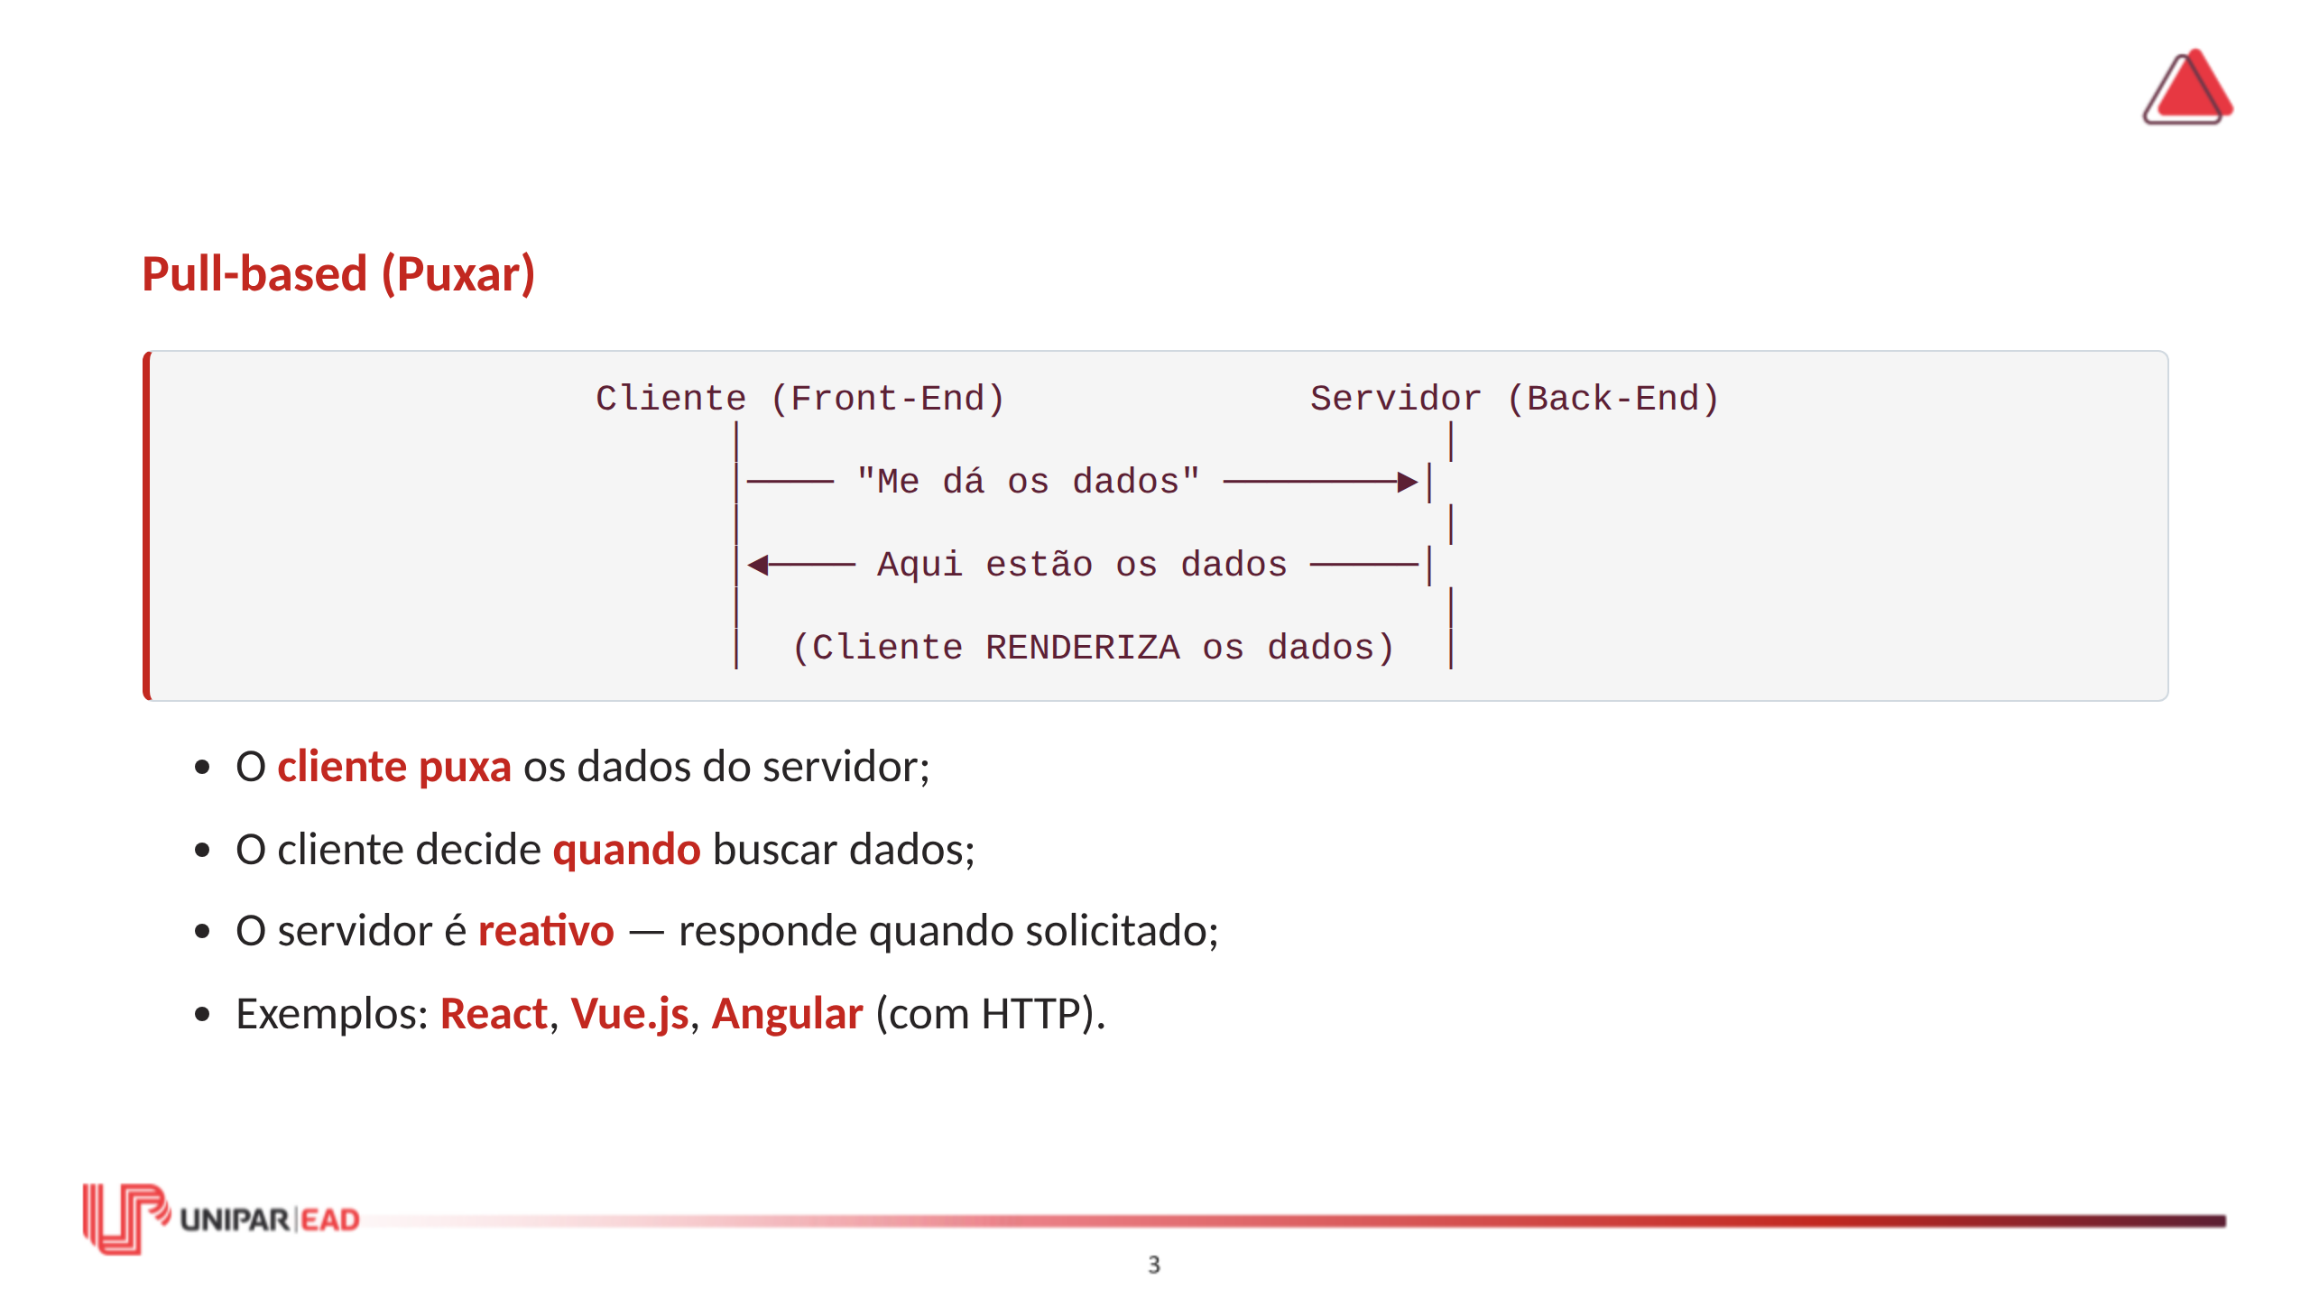
Notes:
FALA DO PROFESSOR: Pull-based é o modelo mais comum em aplicações web modernas. O cliente (Front-End) inicia a comunicação — ele "puxa" os dados do servidor quando precisa. Por exemplo, quando o usuário acessa uma página de lista de usuários, o Front-End faz um GET /api/usuarios. O servidor responde com os dados. O Front-End recebe e renderiza na tela. O cliente decide quando buscar dados. Pode ser ao carregar a página, ao clicar em um botão, ao submeter um formulário, ao rolar a página. O servidor não envia dados espontaneamente — ele apenas responde quando solicitado. React, Vue.js e Angular seguem esse paradigma. O componente faz uma requisição HTTP (fetch, axios) e, quando os dados chegam, atualiza o estado e re-renderiza a interface.

Slide 4
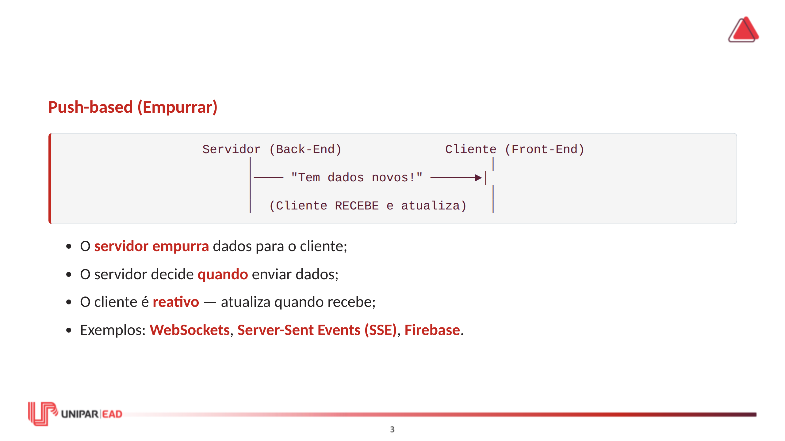
Notes:
FALA DO PROFESSOR: Push-based é o modelo oposto. O servidor envia dados para o cliente espontaneamente, sem que o cliente peça. Imagine um chat. Quando alguém envia uma mensagem, o servidor precisa notificar todos os outros usuários imediatamente. No modelo Pull-based, cada cliente precisaria ficar perguntando ao servidor "tem mensagem nova?" a cada segundo — isso é ineficiente. No modelo Push-based, o servidor mantém uma conexão aberta com cada cliente e, quando uma nova mensagem chega, ele "empurra" para todos os clientes conectados. O cliente recebe e atualiza a interface automaticamente. WebSockets são a tecnologia mais comum para Push-based. Eles permitem comunicação bidirecional em tempo real. Server-Sent Events (SSE) são uma alternativa mais simples — o servidor envia dados para o cliente, mas o cliente não envia de volta (unidirecional). Firebase é um serviço do Google que implementa Push-based nativamente. Quando os dados mudam no banco de dados, todos os clientes conectados são notificados automaticamente.

Slide 5
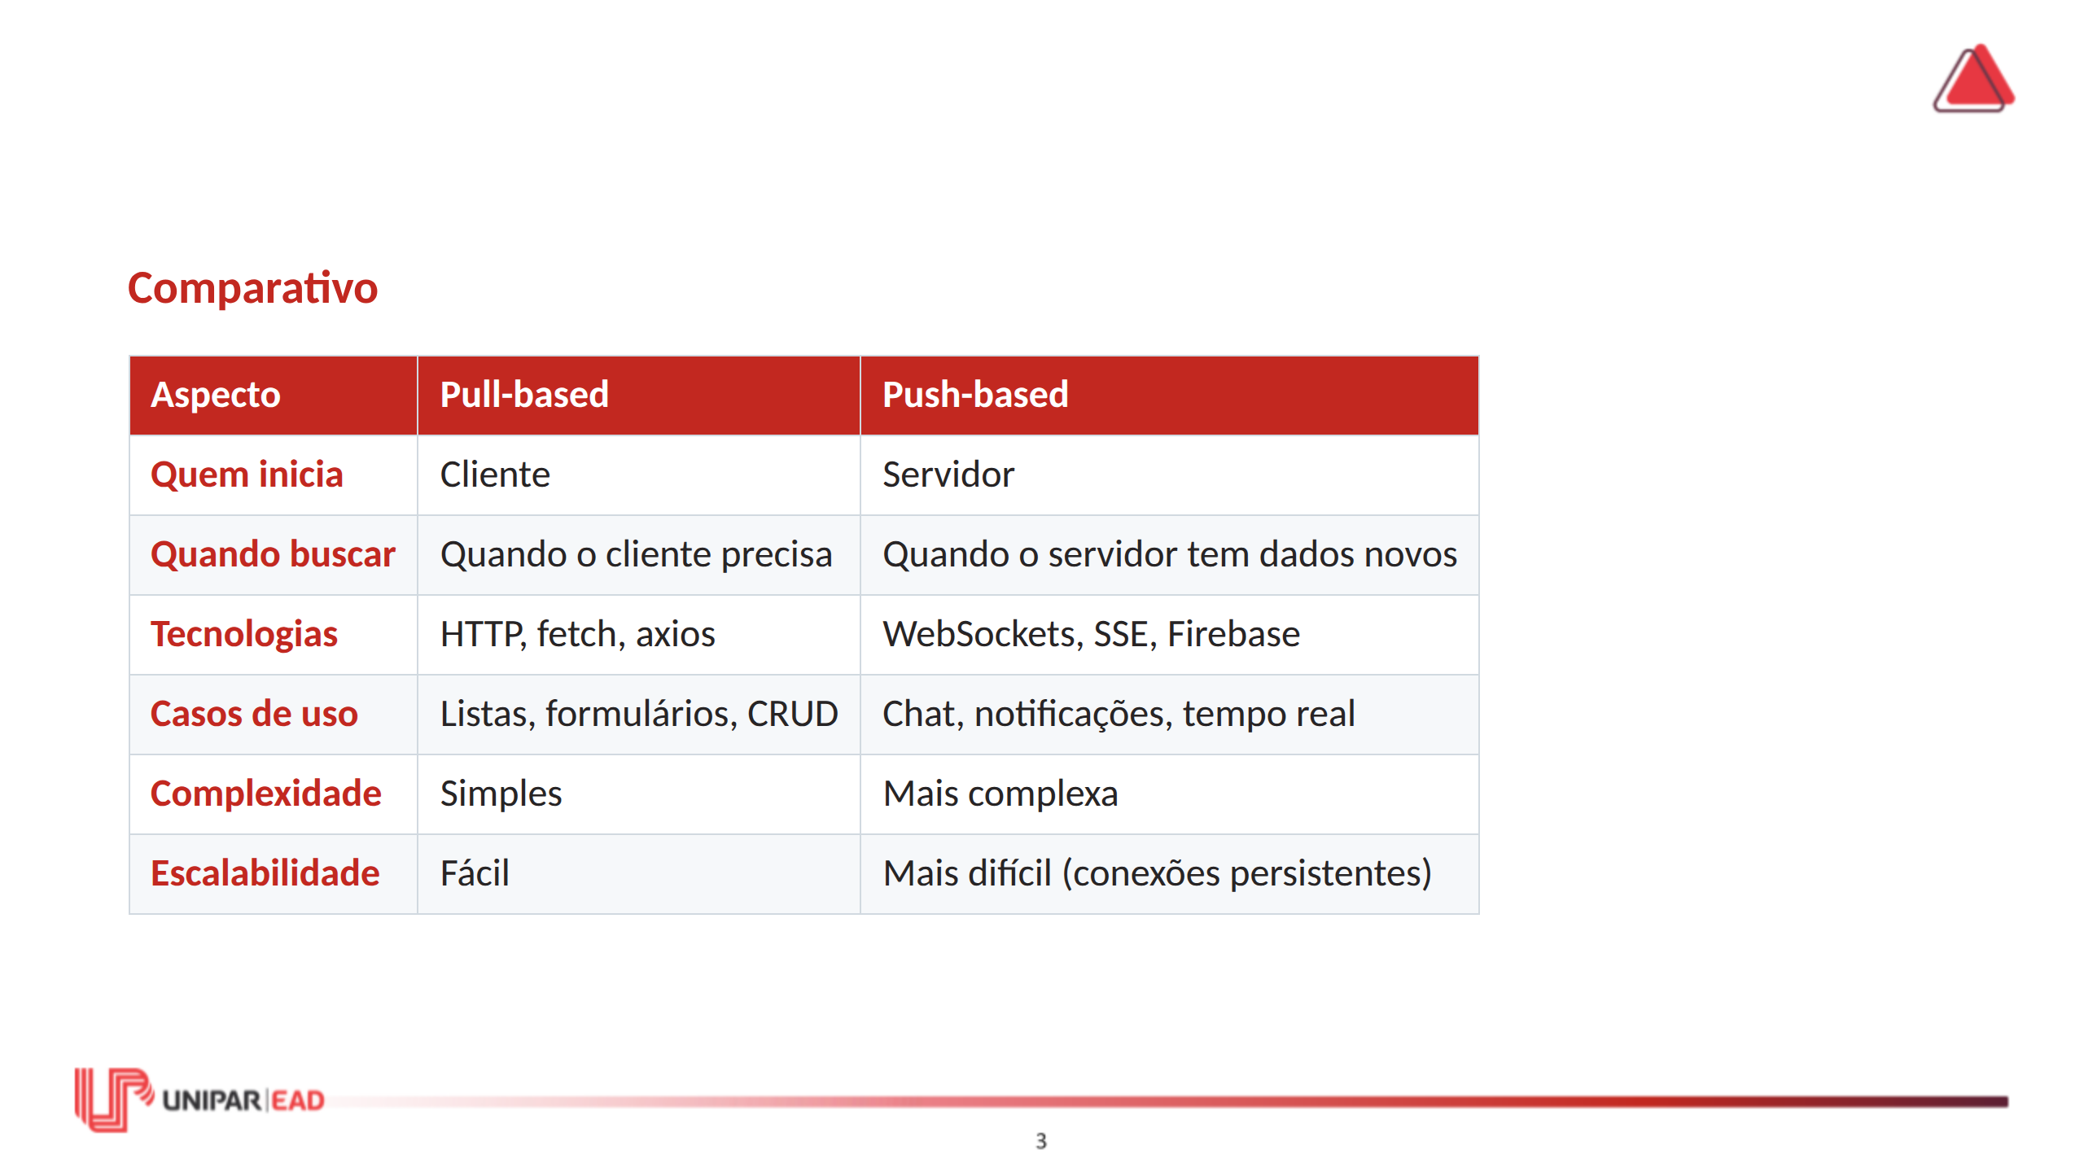
Notes:
FALA DO PROFESSOR: Vamos comparar os dois paradigmas. Pull-based é mais simples. O cliente faz uma requisição e recebe uma resposta. Não há conexão persistente. É fácil de implementar, fácil de testar e fácil de escalar. Push-based é mais complexo. Exige conexões persistentes entre servidor e cliente. Isso consome mais recursos do servidor e torna a escalabilidade mais difícil — cada cliente conectado mantém uma conexão aberta. Mas Push-based é essencial para aplicações que precisam de dados em tempo real — chats, notificações, jogos online, dashboards que atualizam automaticamente. Na prática, muitas aplicações combinam os dois paradigmas. Usam Pull-based para operações CRUD normais e Push-based para notificações e atualizações em tempo real.

Slide 6
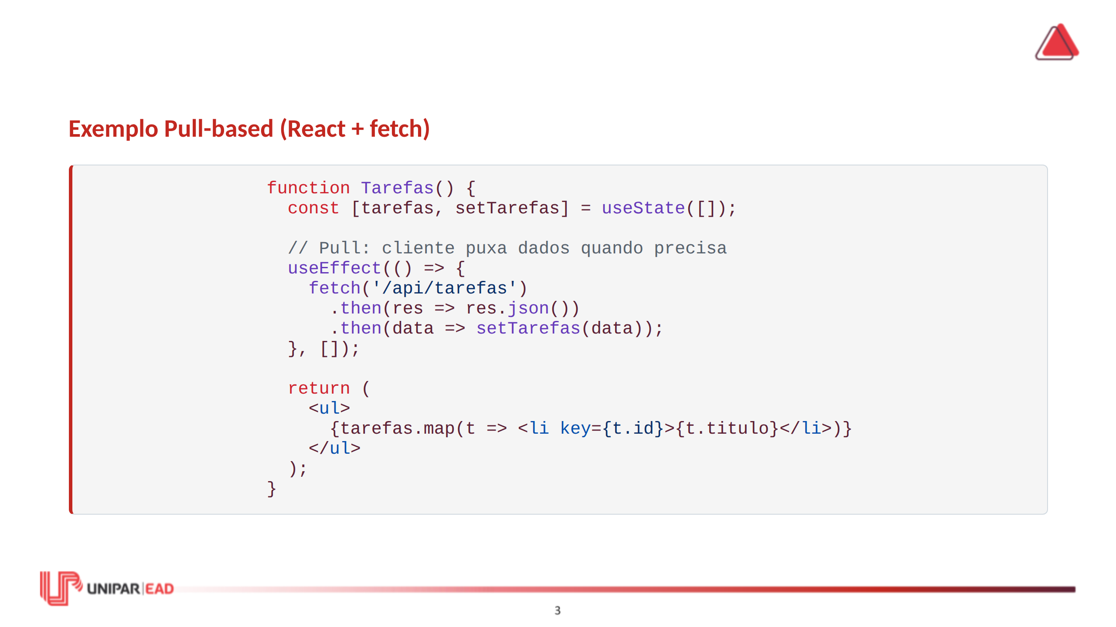
Notes:
FALA DO PROFESSOR: Este é um exemplo Pull-based com React. O componente faz um fetch para /api/tarefas quando é montado. Quando os dados chegam, o estado é atualizado e a interface re-renderiza. O cliente decide quando buscar — neste caso, ao montar o componente. Se o usuário quiser ver dados atualizados, precisa recarregar a página ou clicar em um botão de "atualizar".

Slide 7
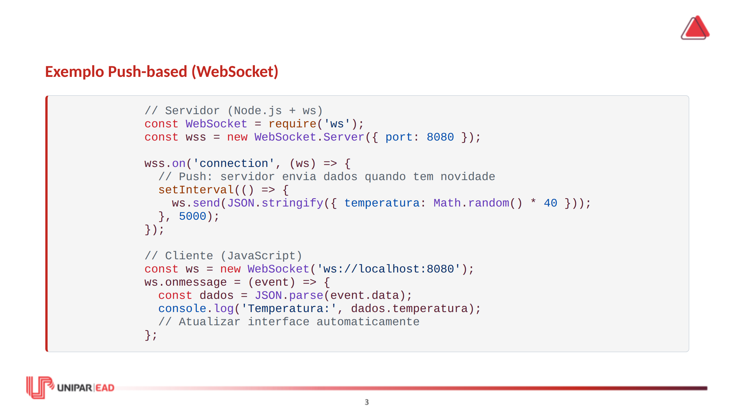
Notes:
FALA DO PROFESSOR: Este é um exemplo Push-based com WebSockets. O servidor envia dados a cada 5 segundos — sem que o cliente peça. O cliente recebe e atualiza a interface automaticamente. Observe a diferença fundamental: no Pull-based, o cliente pede. No Push-based, o servidor envia. No Pull-based, o cliente controla o timing. No Push-based, o servidor controla. Esse modelo é ideal para dados que mudam frequentemente — temperatura de sensores, preços de ações, mensagens de chat, notificações.

Slide 8
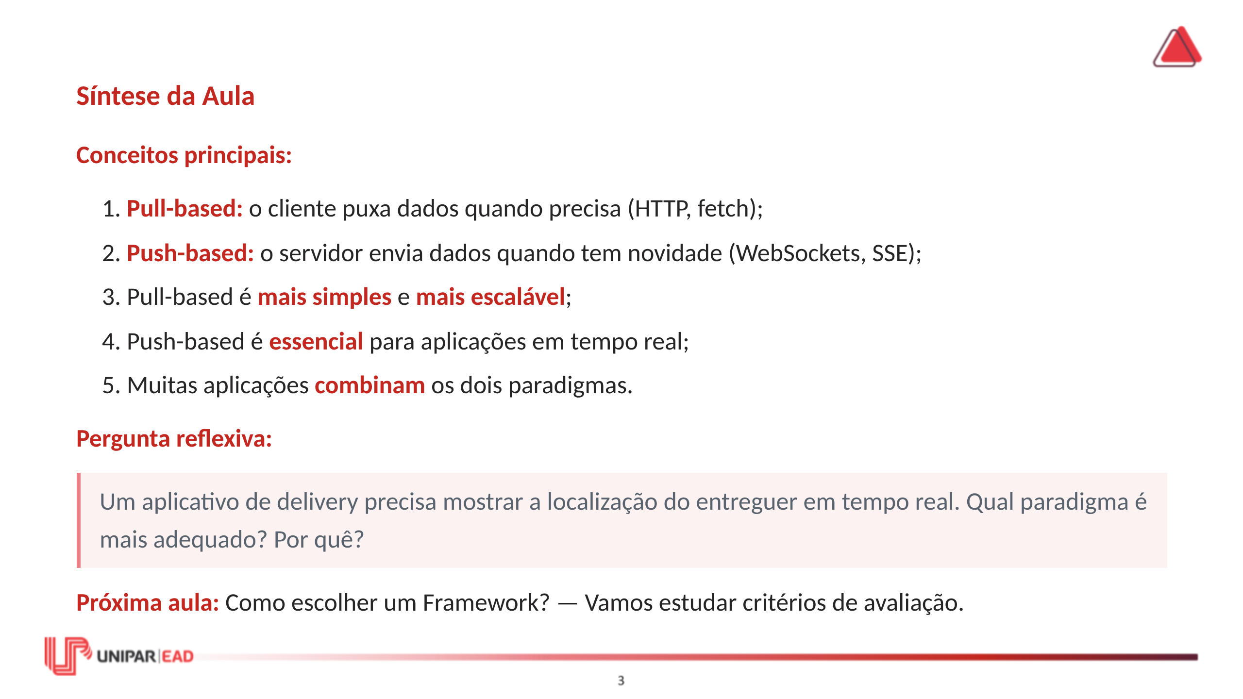
Notes:
FALA DO PROFESSOR: A pergunta reflexiva tem uma resposta clara: Push-based (WebSockets). A localização do entreguer muda constantemente e precisa ser refletida na interface em tempo real. Usar Pull-based (requisições periódicas) seria ineficiente e teria atraso. Na próxima aula, vamos estudar critérios para escolher o framework certo para cada projeto.

Slide 9


